Slide 1
КУРСОВАЯ РАБОТА · МДК.01.01 РАЗРАБОТКА ПРОГРАММНЫХ МОДУЛЕЙ
Модуль учёта выдачи
оборудования сотрудникам
Пономарев Никита Сергеевич, группа ИСиП-23/1
Руководитель: Крючков Виталий Владимирович
ЧПОУ «Сургутский колледж предпринимательства», Сургут, 2026
Notes:
Здравствуйте. Тема моей курсовой работы — модуль учёта выдачи оборудования сотрудникам. Это веб-приложение для ответственного за оборудование: оно ведёт справочники оборудования и сотрудников, оформляет выдачу и возврат с датой и состоянием, показывает, что находится у сотрудников, и хранит историю операций.

Slide 2
Актуальность и цель
02
Цель — модуль, который регистрирует выдачу и возврат оборудования с датой и состоянием и сам не допускает недопустимых операций
!
✓
⚙
Проблема
Решение
Средства
Журнал или Excel: одну единицу можно «выдать» двоим, состояние при возврате теряется, оборудование уволенных не возвращается.
Кто сейчас пользуется оборудованием, модуль вычисляет по истории операций. Недопустимая выдача отклоняется до сохранения.
C#, .NET 10, ASP.NET Core MVC, EF Core + SQLite, xUnit, Git и GitHub Actions.
Notes:
Когда выдача ведётся в журнале или таблице, легко записать один ноутбук на двух человек, забыть отметить возврат или не зафиксировать, что вернули сломанную технику. Цель работы — модуль, в котором каждая операция проверяется, а держатель оборудования определяется автоматически.

Slide 3
Задачи работы
03
Анализ
Требования
Проектирование
Реализация
Тестирование
Процесс выдачи и возврата, проблемы, аналоги: 1С, ITSM, Excel
7 функций, 8 ограничений, выбор технологий
Модель данных, правило выдачи, состояния, слои, алгоритм
Справочники, выдача, возврат, состояние, у сотрудников, история
69 автотестов, проверки в браузере, исправление ошибок
Notes:
Для достижения цели я решил пять задач: проанализировал предметную область и аналоги, сформулировал требования, спроектировал модуль, реализовал его и протестировал.

Slide 4
Функции модуля
04
Код | Функция | Что делает
Ф1 | Справочник оборудования | добавление, изменение, поиск, фильтры по категории, состоянию, местонахождению
Ф2 | Справочник сотрудников | добавление, изменение, поиск, увольнение вместо удаления
Ф3 | Выдача | оборудование, сотрудник, дата операции, комментарий; запрет недопустимой выдачи
Ф4 | Возврат | дата и состояние при возврате; сотрудник определяется автоматически
Ф5 | Состояние, списание | исправно / есть износ / требует ремонта; ремонт; списание вместо удаления
Ф6 | У сотрудников | что у кого на руках, с какой даты и сколько дней
Ф7 | История операций | фильтры по оборудованию, сотруднику, виду операции и периоду
Notes:
Модуль выполняет семь функций из задания. Главные — выдача и возврат с датой операции и состоянием оборудования, список оборудования у сотрудников и история операций.

Slide 5
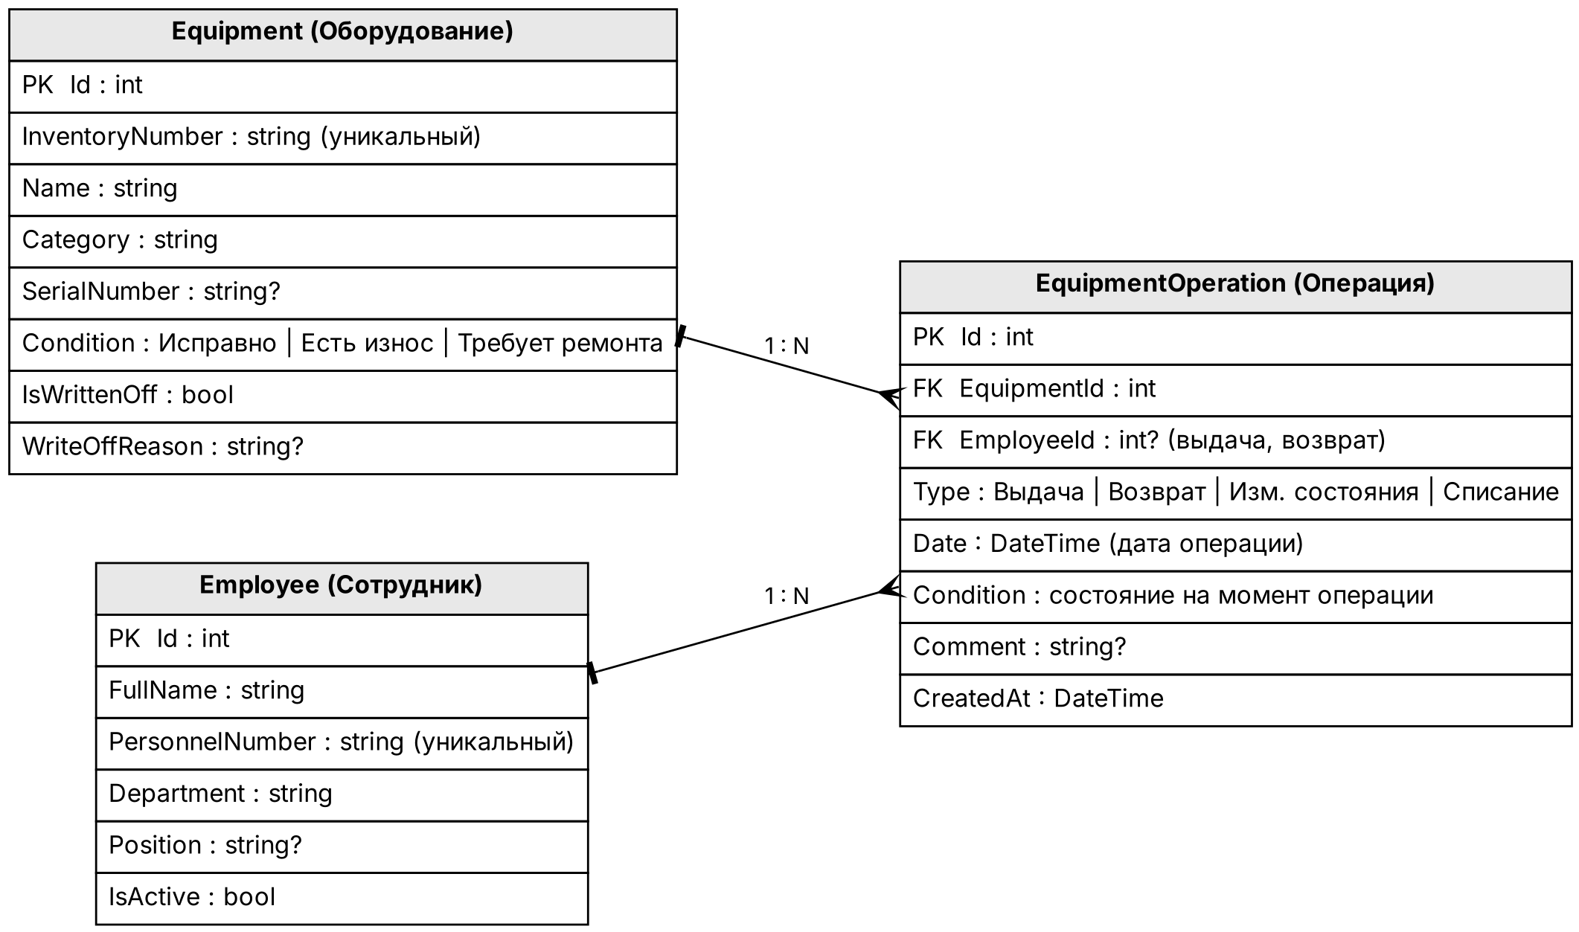
Модель данных
05
Equipment — оборудование: инвентарный номер, категория, состояние, признак списания
Employee — сотрудник: ФИО, табельный номер, подразделение, «работает»
EquipmentOperation — журнал: выдача, возврат, смена состояния, списание
Связи 1 : N, удаление запрещено (Restrict) — история не теряется
ER-диаграмма
Notes:
Модель данных состоит из трёх сущностей. Оборудование и сотрудники — справочники, операции — журнал. В операции хранится дата и состояние оборудования на момент операции. Поля «у кого сейчас оборудование» в базе нет — это важное решение.

Slide 6
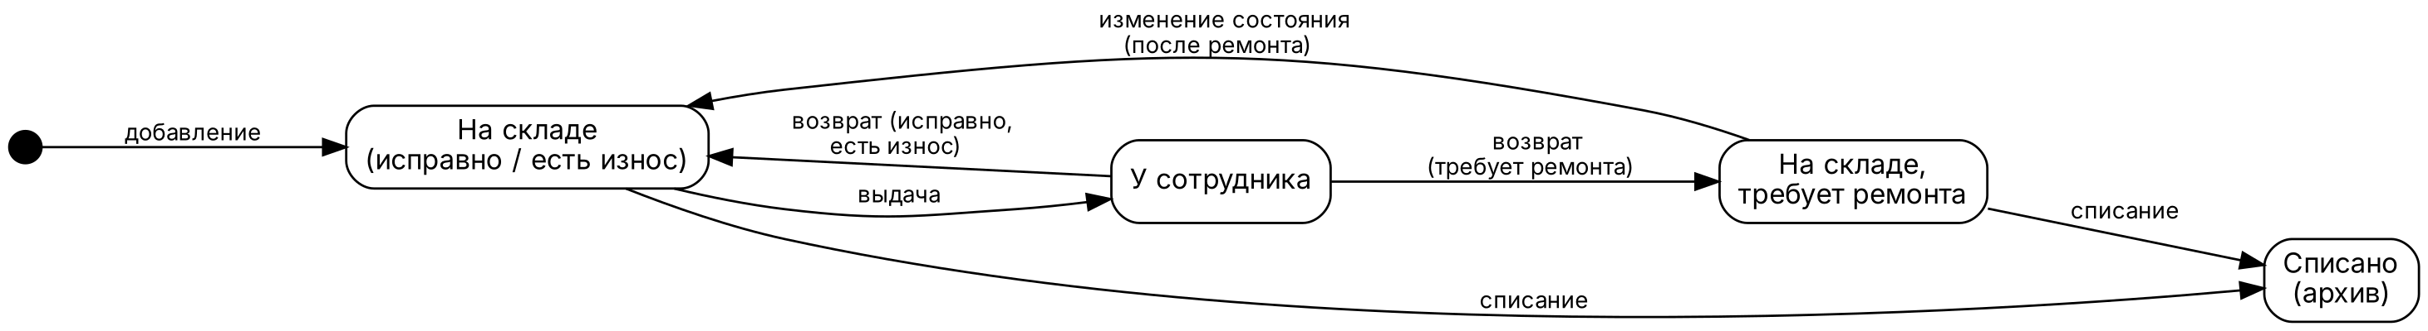
Главное правило
06
Держатель не хранится: это сотрудник из последней выдачи, после которой не было возврата
Выдать можно, только если оборудование на складе, не списано, не требует ремонта, а сотрудник работает
Дата операции — не в будущем и не раньше последней операции
Возврат «требует ремонта» — только с описанием неисправности
Состояния единицы оборудования
Notes:
Главное правило: нельзя выдать оборудование, которое уже у кого-то, требует ремонта или списано, и нельзя выдать уволенному сотруднику. Держателя модуль вычисляет по истории операций, поэтому он не может разойтись с журналом. На диаграмме видно, какие переходы допустимы.

Slide 7
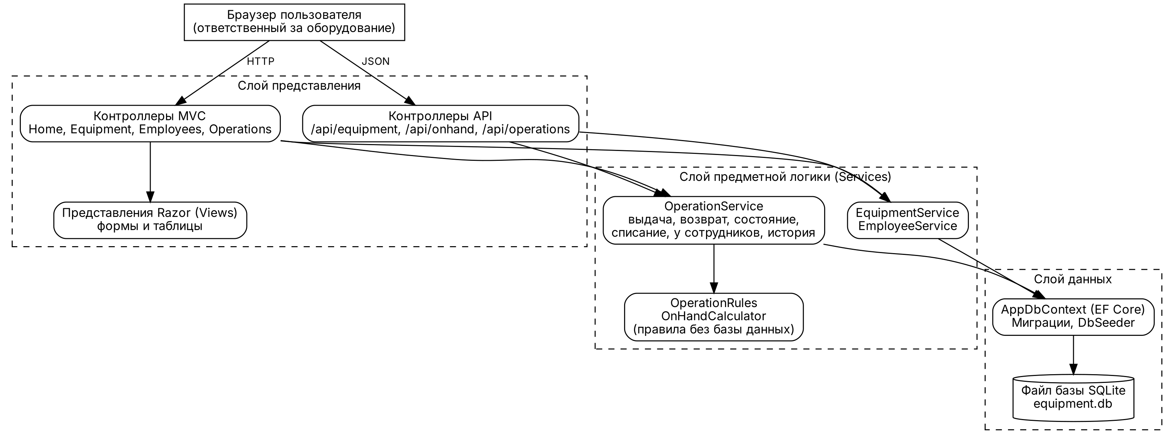
Архитектура
07
Контроллеры MVC и API — принимают запрос, к базе не обращаются
Сервисы — вся предметная логика: OperationService, OperationRules, OnHandCalculator
AppDbContext (EF Core) — доступ к SQLite, миграции, учебные данные
Проверка и запись выдачи — под блокировкой lock
Слои модуля
Notes:
Модуль разделён на три слоя. Контроллеры только принимают запросы, правила собраны в сервисах, доступ к базе — через Entity Framework Core. Проверка и запись выдачи выполняются под блокировкой, поэтому две одновременные выдачи одной единицы невозможны.

Slide 8
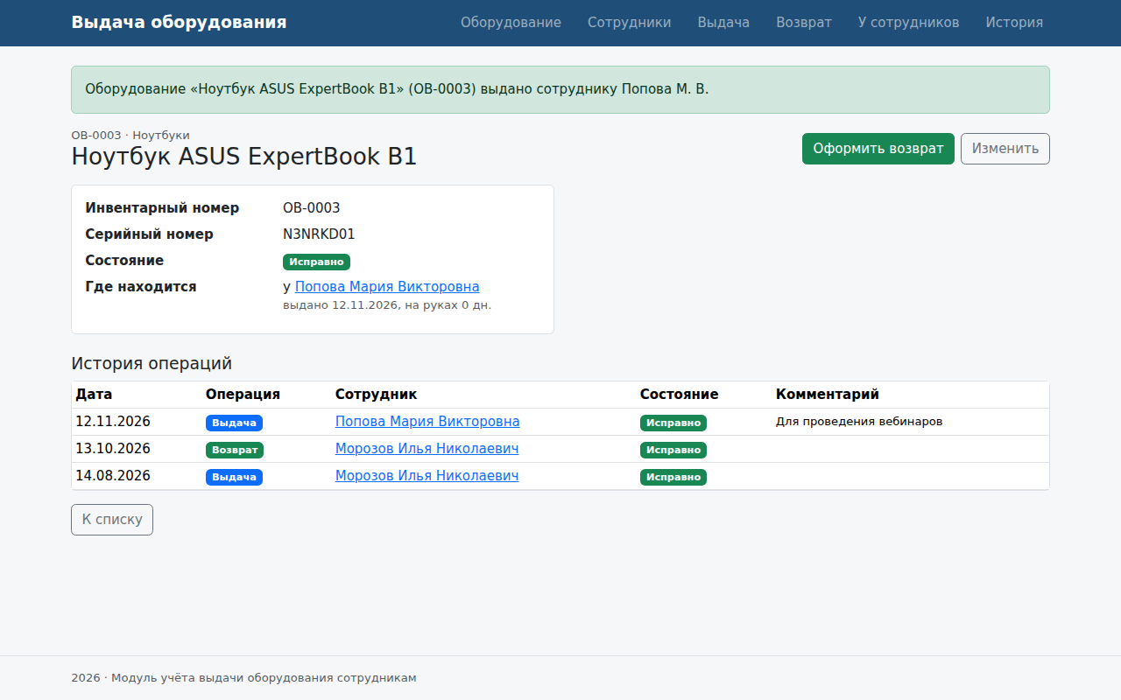
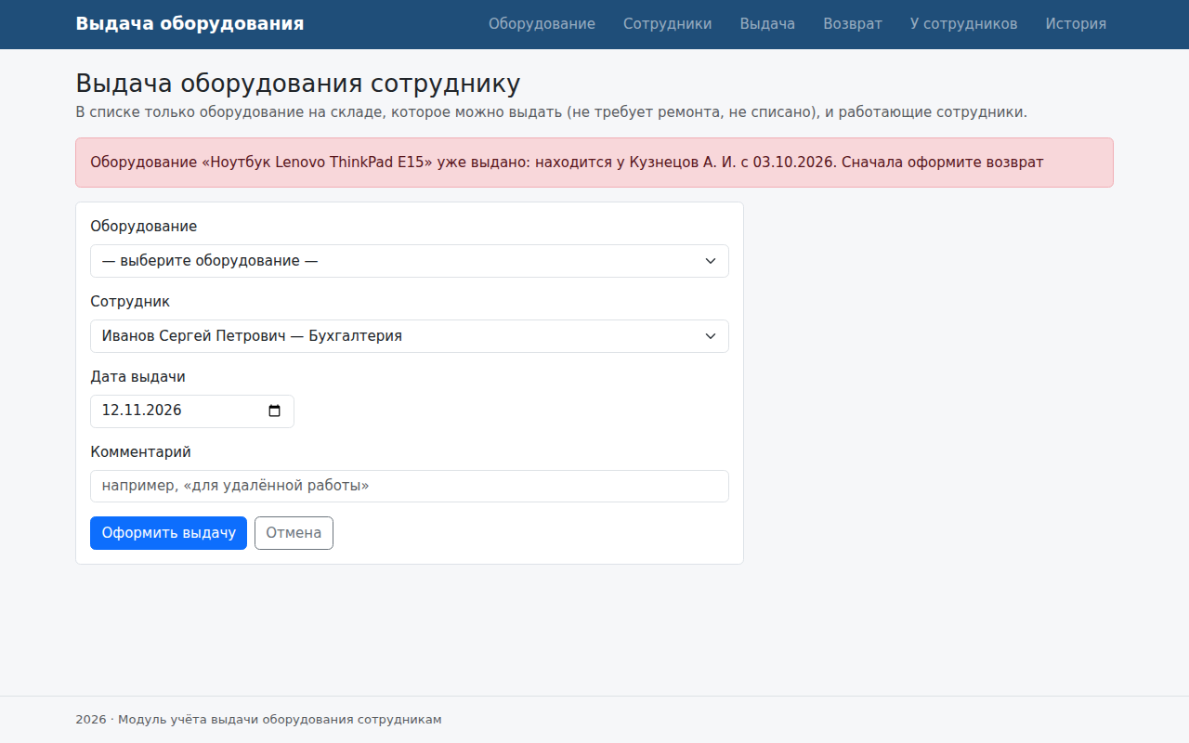
Выдача: успех и отказ
08
OB-0003 выдан Поповой М. В.
OB-0001 уже у Кузнецова А. И. — отказ
Правила проверяются на сервере: подмена значения в форме или запрос к API их не обходят
Notes:
Слева — успешная выдача: ноутбук на складе выдан методисту, в карточке видно, у кого он и с какой даты. Справа — главное правило: я подставил в форму ноутбук, который уже числится за другим сотрудником, и сервер отклонил операцию с понятным сообщением.

Slide 9
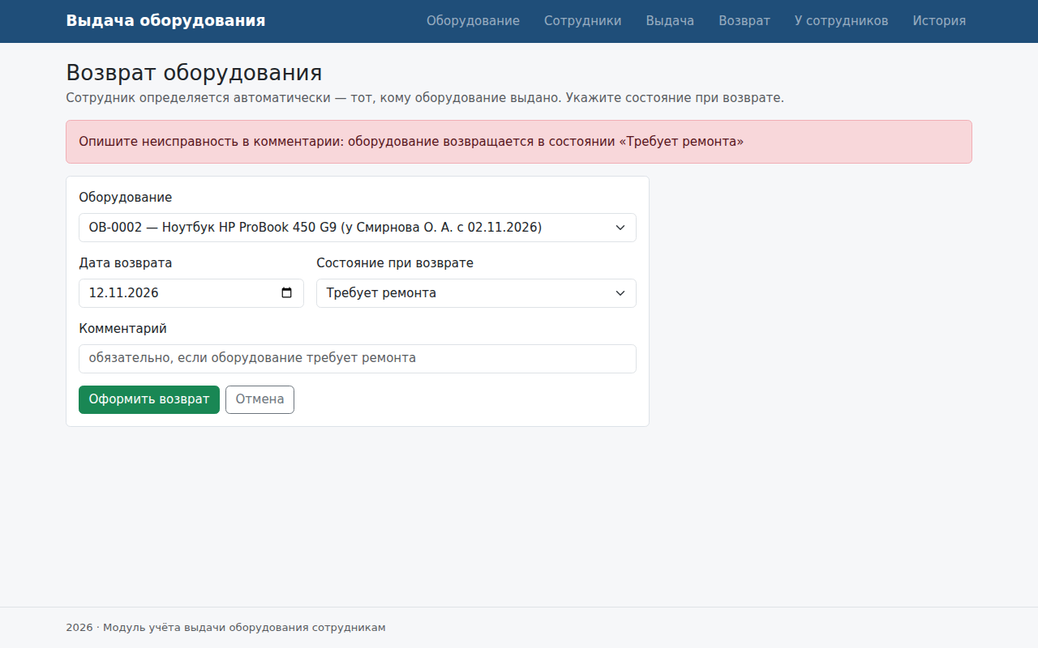
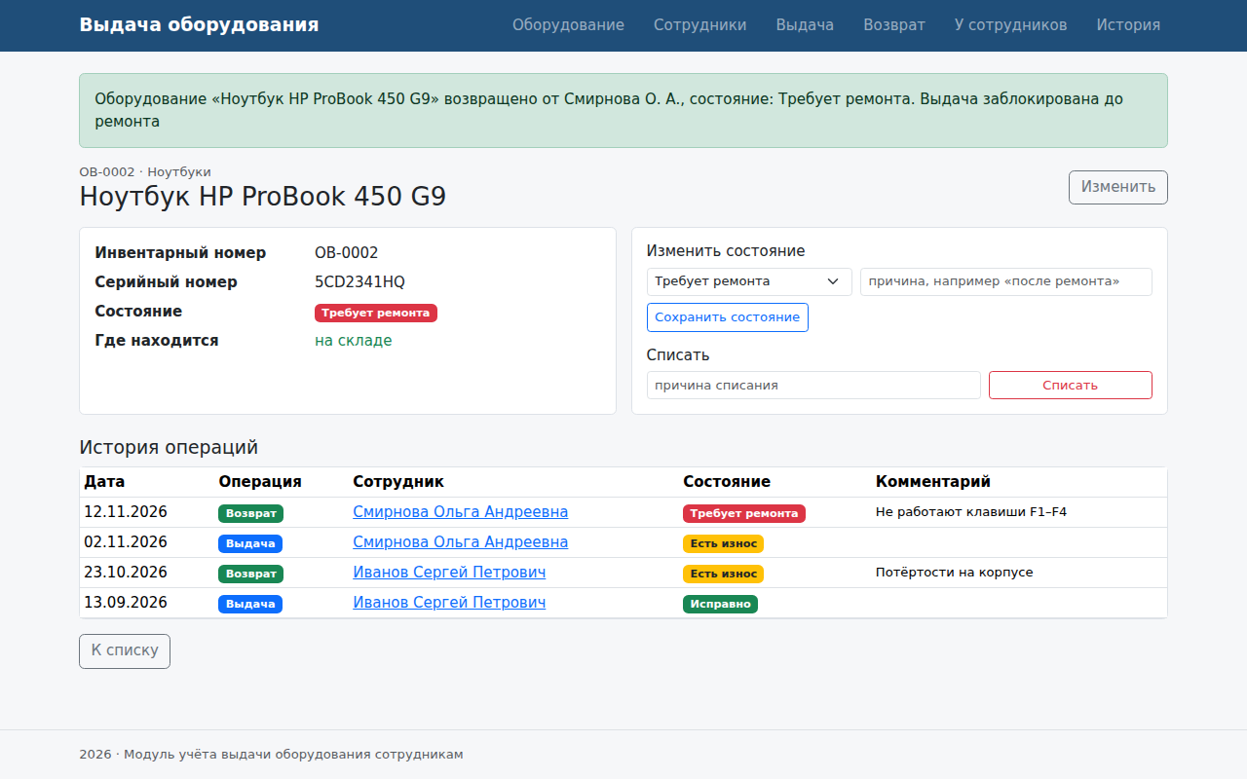
Возврат и состояние
09
«Требует ремонта» без описания — отказ
Возвращено, выдача заблокирована до ремонта
Сотрудник подставляется автоматически по последней выдаче; после ремонта состояние меняется в карточке
Notes:
При возврате сотрудник не выбирается — модуль сам берёт его из последней выдачи. Если оборудование возвращают неисправным, нужно описать неисправность. После такого возврата выдача блокируется, пока ответственный не отметит ремонт.

Slide 10
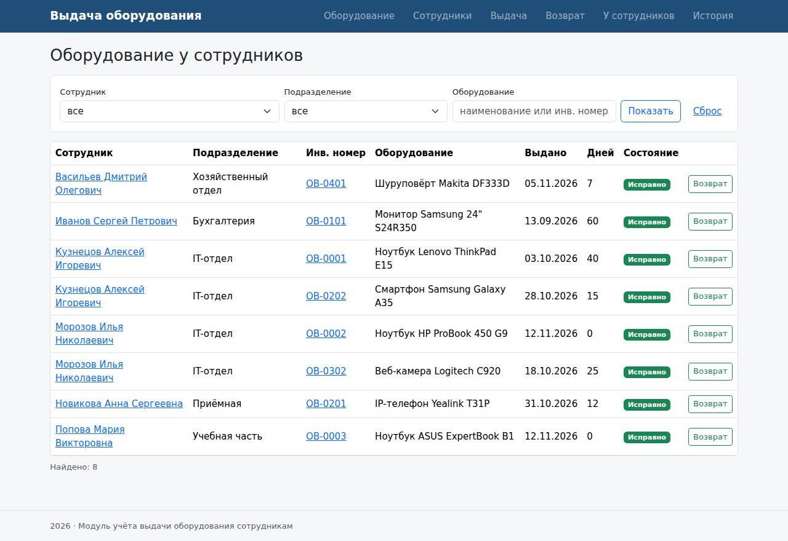
Оборудование у сотрудников
10
Кто, что, с какой даты и сколько дней на руках
Фильтры по сотруднику, подразделению, оборудованию
Возврат — прямо из строки списка
Нельзя уволить сотрудника, у которого есть оборудование
Notes:
Список оборудования у сотрудников строится по той же истории операций. Видно, сколько дней единица на руках, можно отфильтровать по подразделению и сразу оформить возврат. Уволить сотрудника с оборудованием на руках модуль не даст.

Slide 11
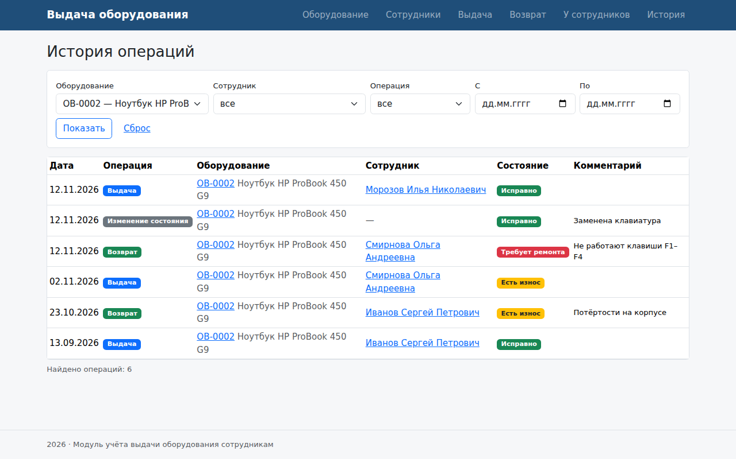
История операций
11
Все операции: выдача, возврат, смена состояния, списание
Фильтры: оборудование, сотрудник, вид операции, период
Та же история — в карточках оборудования и сотрудника
Операции не изменяются и не удаляются
Notes:
История хранит все операции и не редактируется. Её можно фильтровать по оборудованию, сотруднику, виду операции и периоду. По истории видно, в каком состоянии единицу выдавали и возвращали.

Slide 12
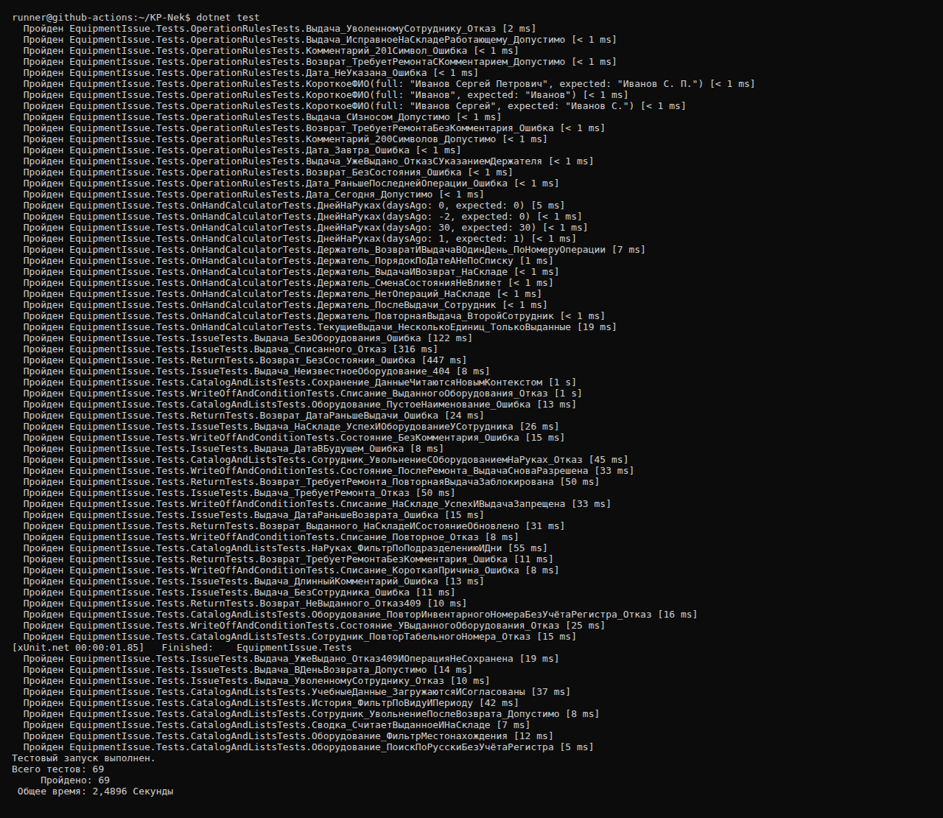
Тестирование
12
69 / 69
автоматических проверок пройдено
xUnit, SQLite в памяти, «остановленные часы» TimeProvider
Главное правило и граничные случаи: выдача в день возврата, возврат раньше выдачи
Проверки в браузере (Playwright) со скриншотами, развёртывание из архива
Notes:
Логику проверяют 69 автоматических тестов: главное правило, проверка даты, возврат, списание, справочники, история и сохранение. Интерфейс и API проверены в браузере, развёртывание — из архива в чистой папке. Все проверки пройдены.

Slide 13
Найденные и исправленные ошибки
13
№ | Ошибка | Исправление
1 | API на неверный JSON («date»: «вчера») отвечал по-английски | собственный ответ 400 { error } на русском
2 | Подмена значения в форме давала «The value 'abc' is not valid…» | русские сообщения привязки данных; сервис не вызывается
Обе ошибки найдены при ручных проверках, исправлены, проверки повторены
Notes:
При ручных проверках я нашёл две ошибки: API и формы выводили стандартные английские сообщения на неверные данные. Я задал русские сообщения и собственный формат ответа API и повторил проверки.

Slide 14
Итоги и развитие
14
✓
⚠
→
Сделано
Ограничения
Развитие
Все функции задания работают, недопустимые операции отклоняются, данные сохраняются между запусками.
Нет входа и ролей; защита от одновременной выдачи — в пределах одного экземпляра; стили из сети.
Роли, акт приёма-передачи, напоминания о долгой выдаче, учёт ремонтов, выгрузка в Excel.
Notes:
Все функции задания реализованы и проверены. Из ограничений — нет входа в систему и ролей, они не входили в задание. Развивать модуль можно печатью акта приёма-передачи, напоминаниями и учётом ремонтов.

Slide 15
Спасибо за внимание!
Готов ответить на вопросы и показать работу модуля
Notes:
Спасибо за внимание. Готов ответить на вопросы и показать работу модуля.

